Slide 1
Аренда вагонов
ДАЛЕЕ
Заказчики торгов: Операторы подвижного состава
Участники торгов: Операторы и Грузовладельцы
Арендодателю отправить Заявку на участие
Арендодатель запрашивает шаблон Заявки на торги и информационной карты у Биржи Вагонов
Заполнить условия аренды и опубликовать Лоты
Победитель заключает договор с Арендодателем
По окончании приема предложений Организатор направляет Заказчику по электронной почте свод предложений Участников (Участникам присваиваются номера, наименование не раскрывается)
Заказчик заполняет и публикует Лоты Аренды
Аккредитованные к торгам Участники скачивают шаблон коммерческого предложения на основании инфокарты Арендодателя
Организатор проверяет документы и направляет по электронной почте информацию о доступе Арендодателя к размещению лотов на электронной площадке
Организатор торгов уведомляет Победителя (Арендатору) и Заказчика (Арендодателя) об итогах в Протоколе торгов.
Арендодатель самостоятельно определяет Победителя и направляет решение Организатору торгов.
Направляет на электронную почту welcome@railcommerce.com заполненные документы с перечнем лотов аренды вагонов
Организатор торгов публикует информационную карту тендера
Заполняют цену и коммерческое предложение Организатору торгов по электронной почте lease@railcommerce.com .

Slide 2

ШАГ 1. ВОЙТИ В ЛИЧНЫЙ КАБИНЕТ
ДАЛЕЕ
ПРОЙТИ БЕСПЛАТНУЮ РЕГИСТРАЦИЮ
ВОЙТИ В ЛИЧНЫЙ КАБИНЕТ

Slide 3
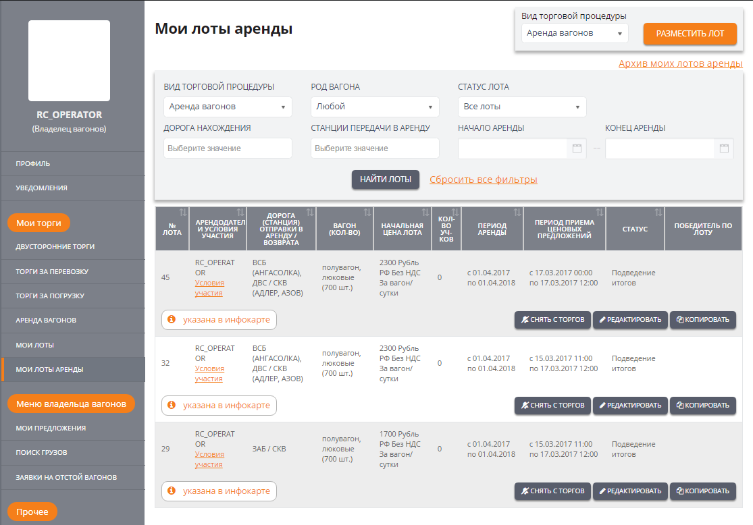
ДАЛЕЕ
ШАГ 2. ВОЙТИ В РАЗДЕЛ «МОИ ЛОТЫ АРЕНДА»
ВЫБРАТЬ АРЕНДА ВАГОНОВ
ДЛЯ СОЗДАНИЯ НОВОГО ЛОТА НАЖАТЬ КНОПКУ
«РАЗМЕСТИТЬ ЛОТ»
ПРОВЕРИТЬ НАЛИЧИЕ ЛОТОВ В ЛИЧНОМ КАБИНЕТЕ
Аккредитовано 0 участников
ВЫБРАТЬ РАЗДЕЛ
«МОИ ЛОТЫ АРЕНДА»
Аккредитовано 1 участник
Аккредитовано 6 участников

Slide 4
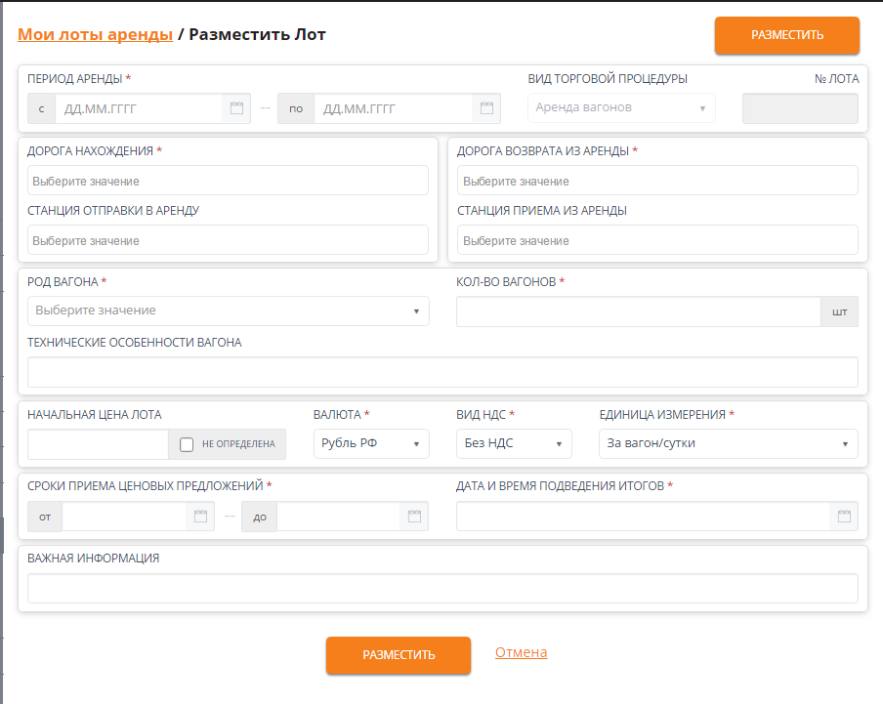
ШАГ 3. СОЗДАТЬ НОВЫЙ ЛОТ
ВИД ТОРГОВОЙ ПРОЦЕДУРЫ И НОМЕР ЛОТА ПОДСТАВЛЯЮТСЯ АВТОМАТИЧЕСКИ
ДАЛЕЕ
Последовательно заполняем поля Лота
МОЖНО УКАЗАТЬ НЕСКОЛЬКО СТАНЦИЙ НАХОЖДЕНИЯ ИЛИ НЕ УКАЗАТЬ НИ ОДНОЙ
01.05.2017
01.06.2018
МОЖНО УКАЗАТЬ НЕСКОЛЬКО СТАНЦИЙ НАЗНАЧЕНИЯ ИЛИ НЕ УКАЗАТЬ НИ ОДНОЙ
МСК
МСК
ПЕРОВО
ПЕРОВО
ТЕХНИЧЕСКИЕ ОСОБЕННОСТИ ВАГОНА УКАЗЫВАЮТСЯ ПРИ НЕОБХОДИМОСТИ
крытый
300
ВАЛЮТУ, ВИД НДС, ЕДИНИЦУ ИЗМЕРЕНИЯ, НАЧАЛЬНУЮ ЦЕНУ ОПРЕДЕЛЯЕТ АРЕНДОДАТЕЛЬ.
ДОПУСКАЕТСЯ, ЧТО НАЧАЛЬНАЯ ЦЕНА МОЖЕТ БЫТЬ НЕ УСТАНОВЛЕНА
вагоны с деревянным полом
ПЕРИОД ПРИЕМА ЦЕНОВЫХ ПРЕДЛОЖЕНИЙ ОТ АККРЕДИТОВАННЫХ УЧАСТНИКОВ
1700
24.04.17 09:00
26.04.17 11:00
28.04.17 12:00
ДАТУ И ВРЕМЯ ПОДВЕДЕНИЯ ИТОГОВ ТОРГОВ АРЕНДОДАТЕЛЬ СОГЛАСВЫВЕТ С БИРЖЕЙ ВАГОНОВ
ВАЖНАЯ ИНФОРМАЦИЯ РАЗМЕЩАЕТСЯ В ТАБЛИЦЕ ЛОТОВ ДЛЯ ПРИВЛЕЧЕНИЯ ОСОБОГО ВНИМАНИЯ УЧАСТНИКОВ ТОРГОВ
Согласно условиям в карте тендера
ПО КНОПКЕ РАЗМЕСТИТЬ ЛОТ СОХРАНЯЕТСЯ НА САЙТЕ
ПРИ НАЖАТИИ «ОТМЕНА» ЛОТ НЕ СОЗДАЕТСЯ, ДАННЫЕ НЕ СОХРАНЯЮТСЯ

Slide 5
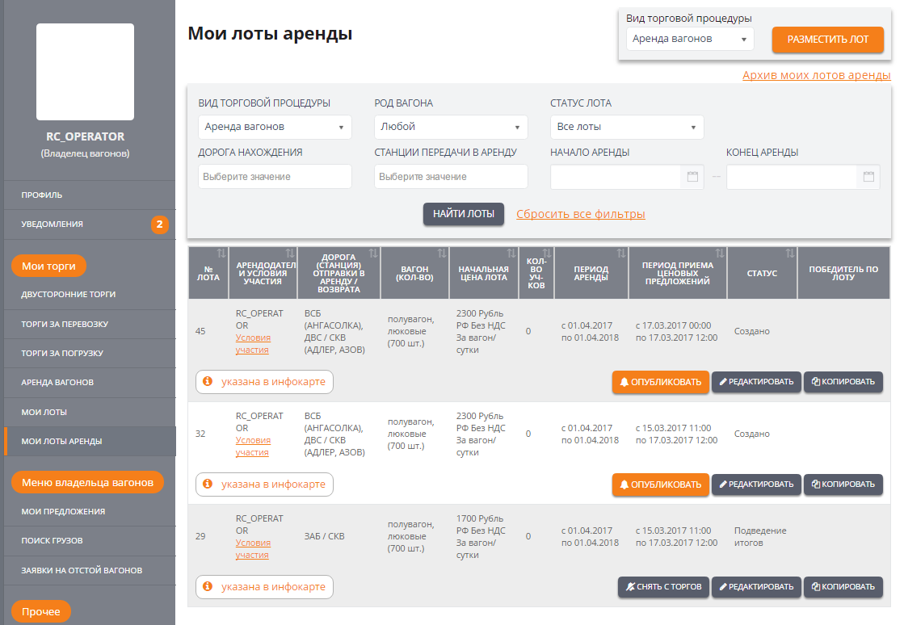
ШАГ 4. ОПУБЛИКОВАТЬ ЛОТЫ
ДАЛЕЕ
ЛОТ НЕОБХОДИМО ОПУБЛИКОВАТЬ В ОБЩИЙ ДОСТУП ДЛЯ УЧАСТНИКОВ ТОРГОВ
Аккредитовано 0 участников
Аккредитовано 1 участник
ЛОТ МОЖНО СНЯТЬ С ТОРГОВ. ОН БУДЕТ НЕ ДОСТУПЕН УЧАСТНИКАМ ТОРГОВ.
Аккредитовано 6 участников

Slide 6
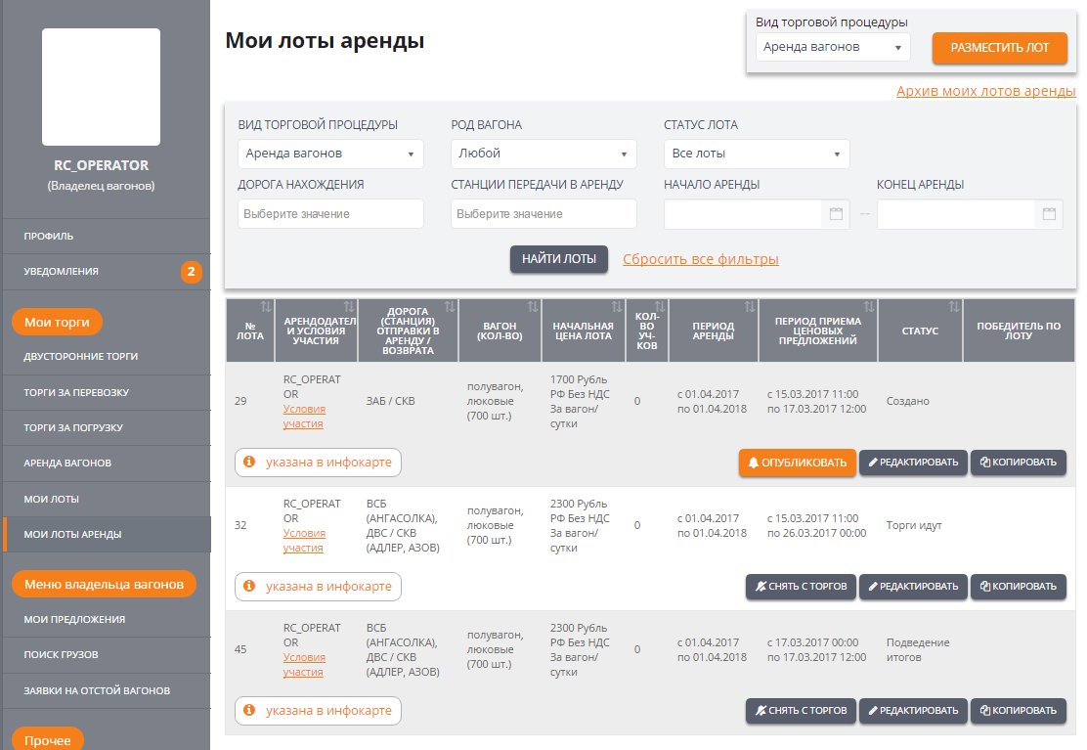
ГДЕ ПОСМОТРЕТЬ ХОД И ИТОГИ ТОРГОВ ПО СВОИМ ЛОТАМ
ДАЛЕЕ
1. В ЛИЧНОМ КАБИНЕТЕ
ХОД ТОРГОВ ПО ЛОТАМ:
СОЗДАНО – ЛОТ НЕ ОПУБЛИКОВАН
АККРЕДИТАЦИЯ НА ТОРГИ – ПРИЕМ ЗАЯВОК НА УЧАСТИЕ, ВРЕМЯ НАЧАЛА ТОРГОВ НЕ НАСТУПИЛО.
ТОРГИ ИДУТ – ПЕРИОД ПРИЕМА ПРЕДЛОЖЕНИЙ
ПОДВЕДЕНИЕ ИТОГОВ- ОПРЕДЕЛЕНИЕ ПОБЕДИТЕЛЯ ПО ЛОТУ
ТОРГИ СОСТОЯЛИСЬ – ОПРЕДЕЛЕН ПОБЕДИТЕЛЬ ПО ЛОТУ
ТОРГИ НЕ СОСТОЯЛИСЬ – ОТСУТСТВУЕТ ПОБЕДИТЕЛЬ ПО ЛОТУ
Аккредитовано 0 участников
ВЫБРАТЬ РАЗДЕЛ
«МОИ ЛОТЫ АРЕНДЫ»
Аккредитовано 1 участник
Аккредитовано 6 участников

Slide 7
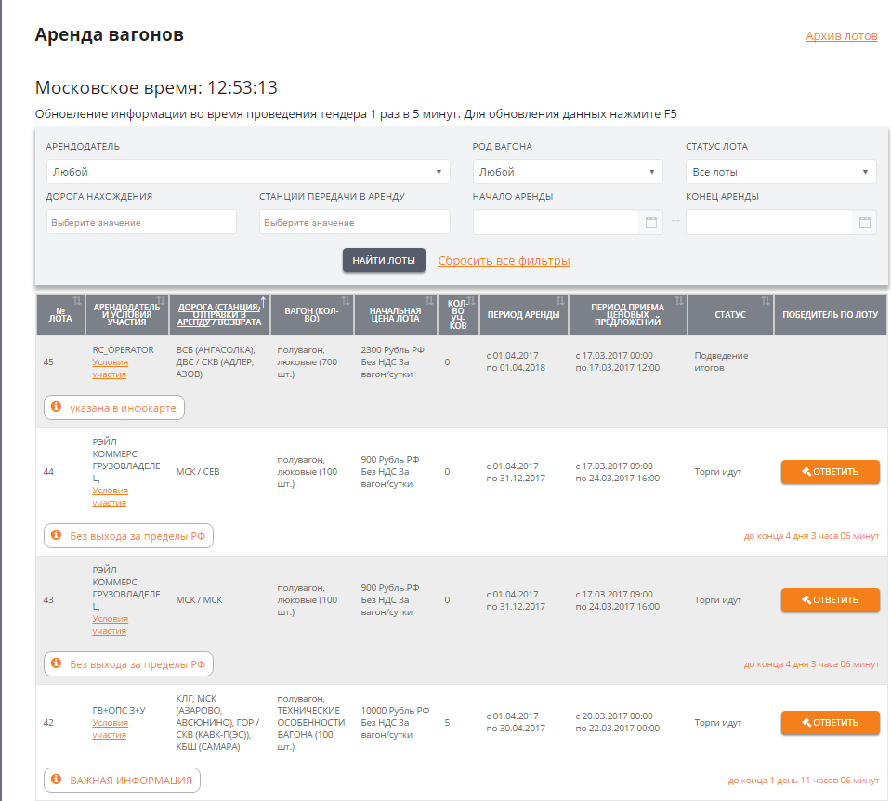
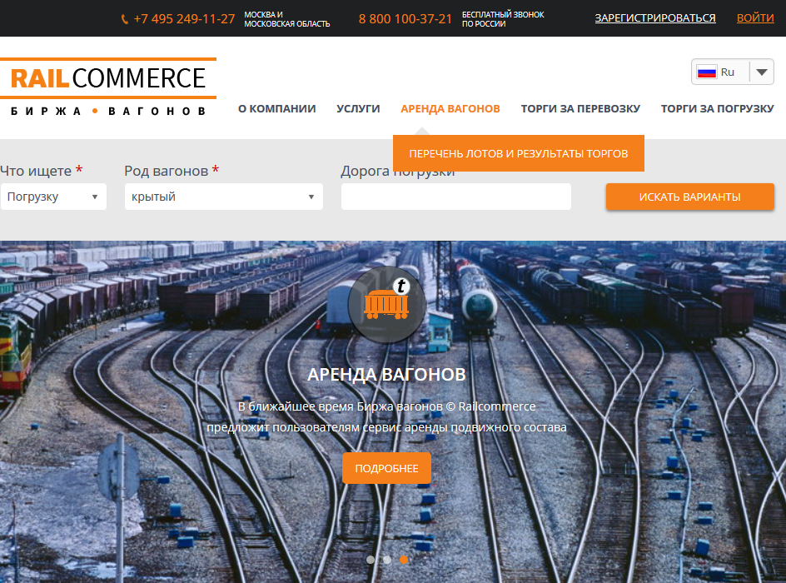
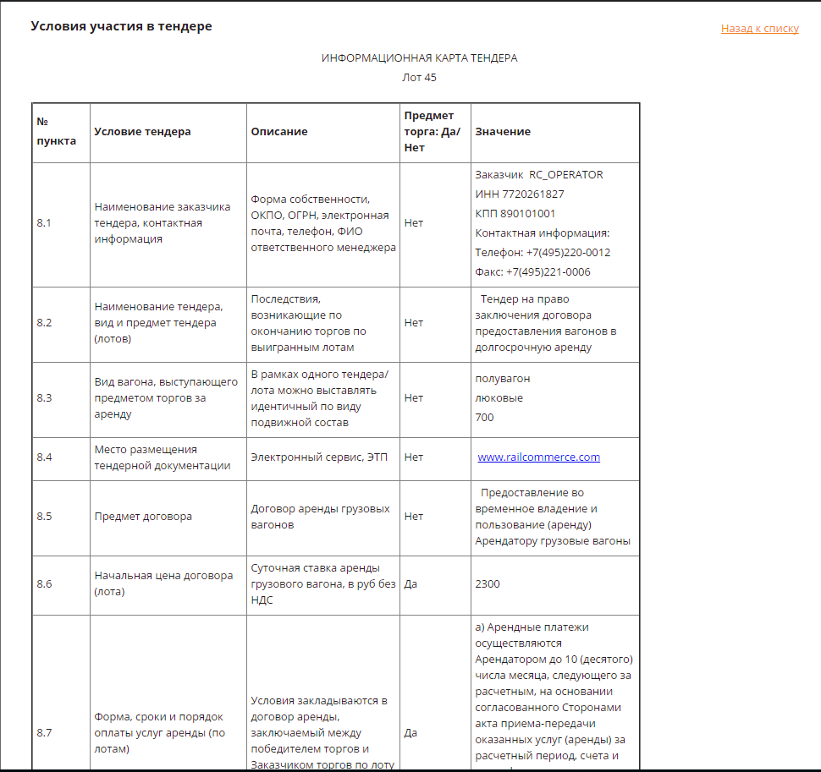
ГДЕ ПОСМОТРЕТЬ ХОД И ИТОГИ ТОРГОВ
ДАЛЕЕ
2. НА ГЛАВНОЙ СТРАНИЦЕ
ВЫБРАТЬ ПЕРЕЧЕНЬ ЛОТОВ И РЕЗУЛЬТАТЫ ТОРГОВ
Договор Аренды (инфокарту) можно посмотреть, нажав на ссылку Условия участия
Аккредитовано 0 участников
Аккредитовано 1 участник
Количество участников, подавших Заявку на аккредитацию на лот
Аккредитовано 6 участников
Аккредитовано 6 участников

Slide 8
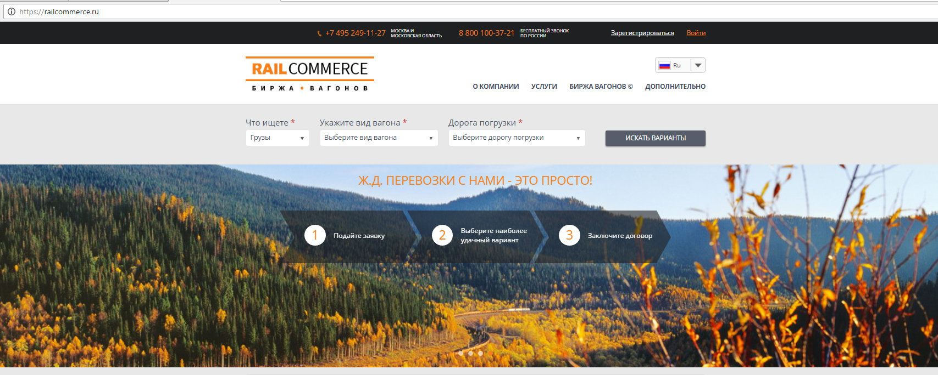
СПАСИБО ЗА ВНИМАНИЕ!

